Slide 1






LỚP
10
ĐẠI SỐ
Chương 4: BẤT ĐẲNG THỨC – BẤT PHƯƠNG TRÌNH
LUYỆN TẬP DẤU CỦA TAM THỨC BẬC HAI

Slide 2


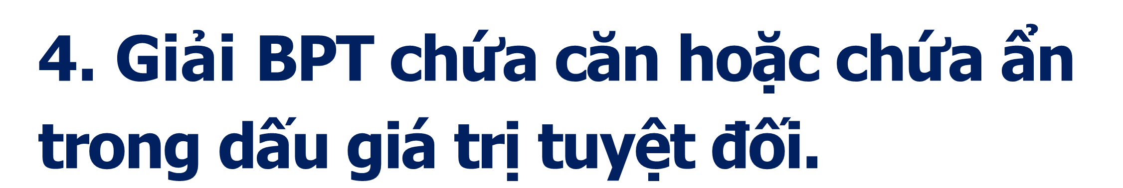
5. Bài toán tham số liên quan
đến PT bậc hai, BPT bậc hai.

Slide 3
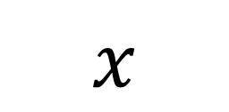
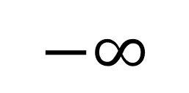
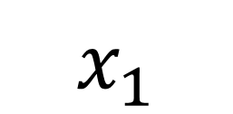
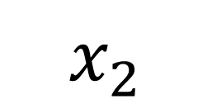
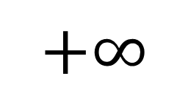
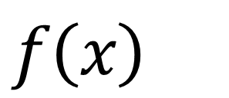
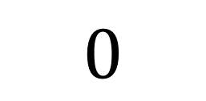
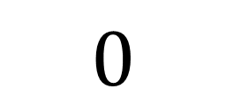
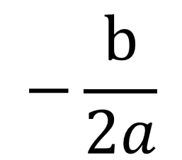
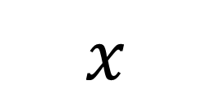
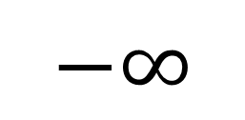
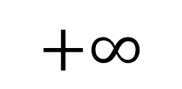
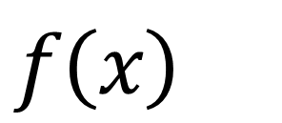
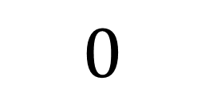
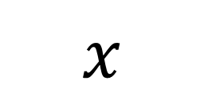
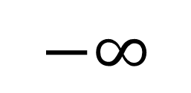
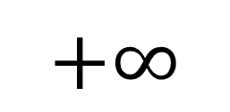
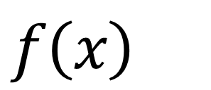
II
DẠNG 1
XÉT DẤU BIỂU THỨC
Cùng dấu với a
Trái dấu với a
Cùng dấu với a
Cùng dấu với a
Cùng dấu với a
Cùng dấu với a

Slide 4
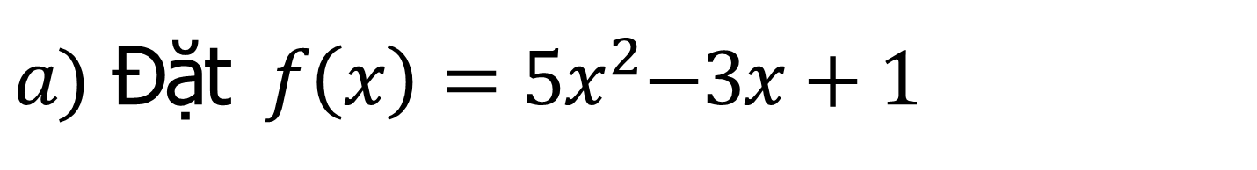
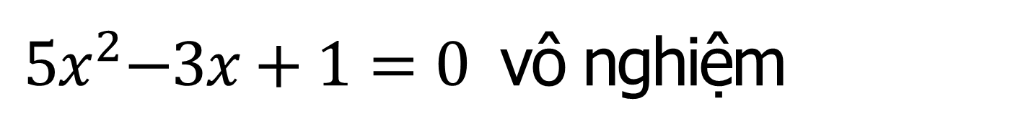
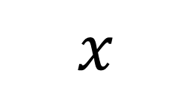
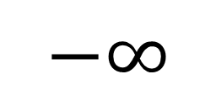
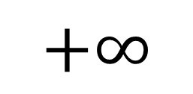
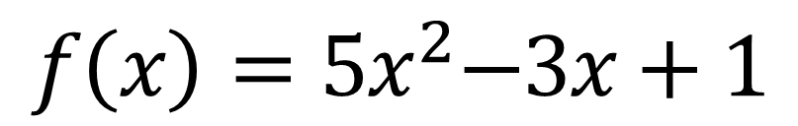
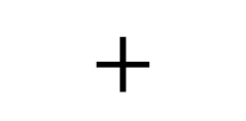

DẠNG 1
XÉT DẤU BIỂU THỨC
Bài 1 – SGK trang 105
Bài giải
Bảng xét dấu:

Slide 5
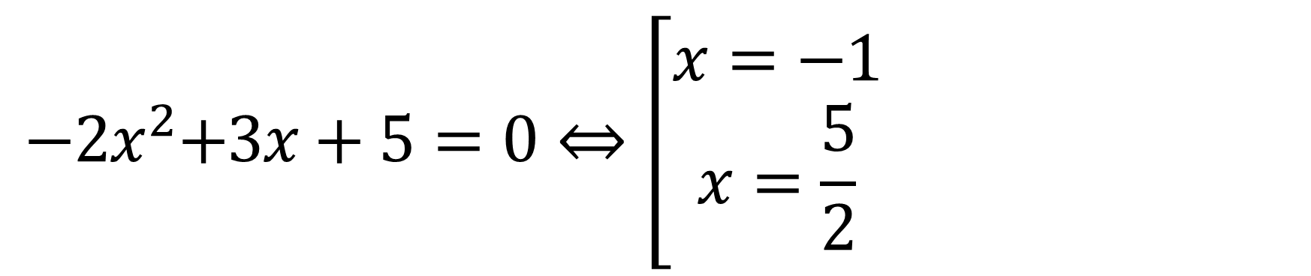
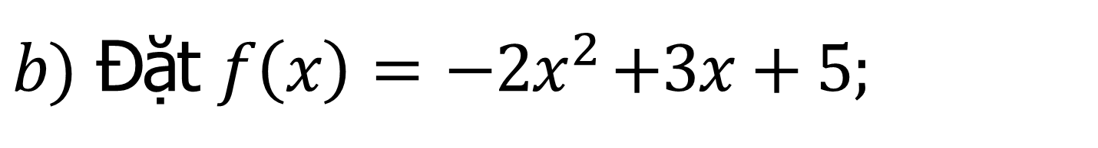
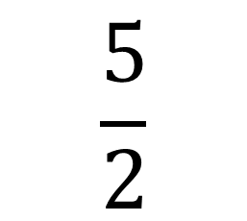
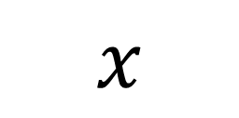

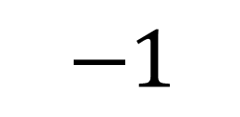
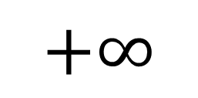
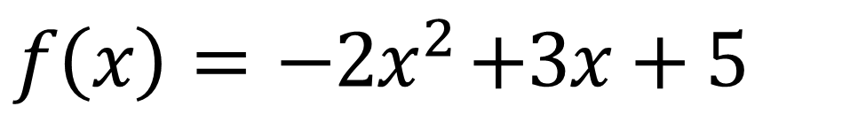
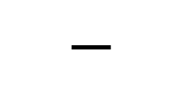
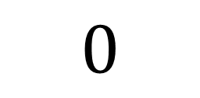
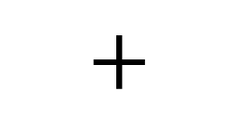
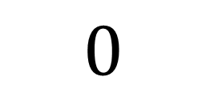
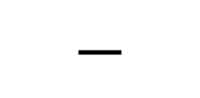
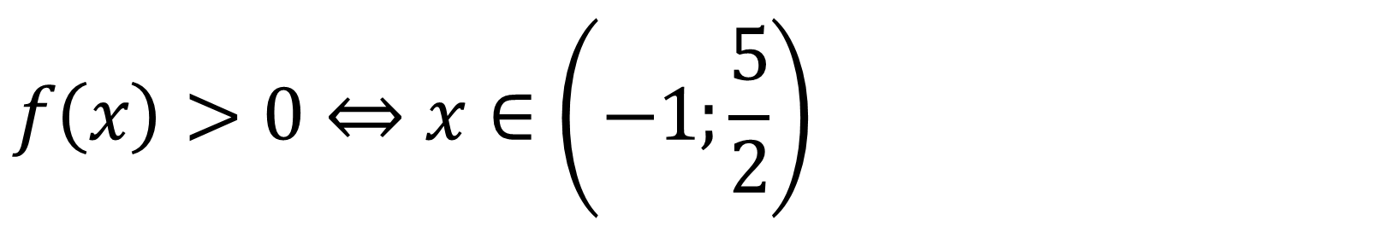
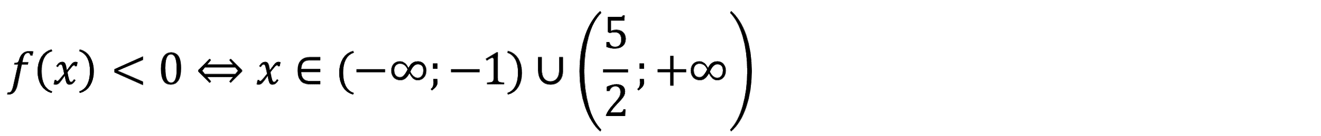
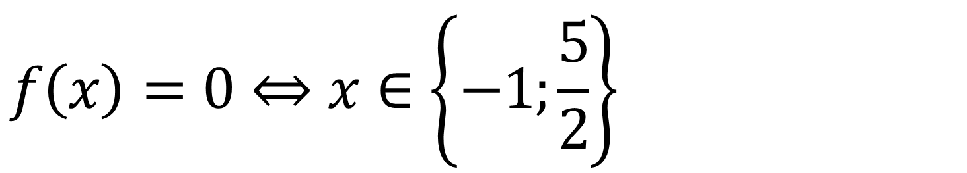
DẠNG 1
XÉT DẤU BIỂU THỨC
Bài 1 – SGK trang 105
Bài giải
Bảng xét dấu:
Kết luận:

Slide 6
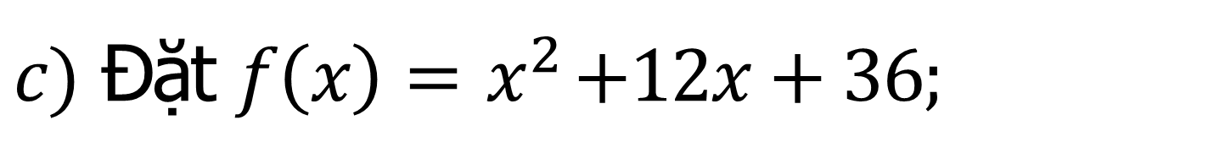
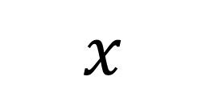
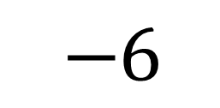
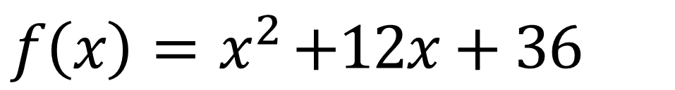
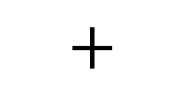
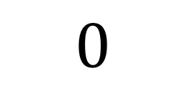
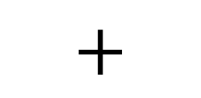
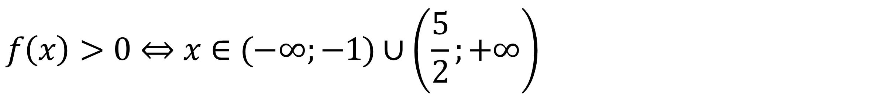
DẠNG 1
XÉT DẤU BIỂU THỨC
Bài 1 – SGK trang 105
Bài giải
Bảng xét dấu:
Kết luận:

Slide 7
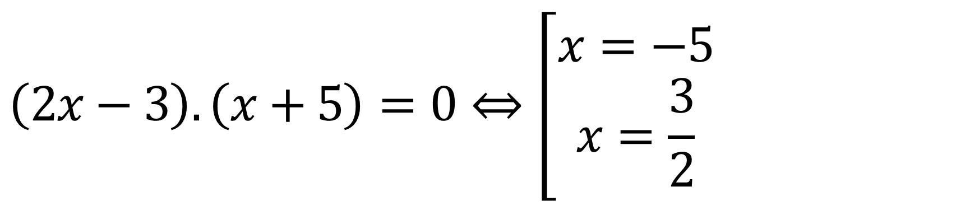










DẠNG 1
XÉT DẤU BIỂU THỨC
Bài 1 – SGK trang 105
Bài giải
Bảng xét dấu:
Kết luận:

Slide 8































DẠNG 1
XÉT DẤU BIỂU THỨC
Bài 2 – SGK trang 105
Bài giải
Bảng xét dấu:

Slide 9





































DẠNG 1
XÉT DẤU BIỂU THỨC
Bài 2 – SGK trang 105
Bài giải
Bảng xét dấu:

Slide 10







































DẠNG 1
XÉT DẤU BIỂU THỨC
Bài 2 – SGK trang 105
Bài giải
Bảng xét dấu:

Slide 11






























































DẠNG 1
XÉT DẤU BIỂU THỨC
Bài 2 – SGK trang 105
Bài giải
Bảng xét dấu:

Slide 12









DẠNG 2
GIẢI BẤT PHƯƠNG TRÌNH BẬC HAI
Bài 3
Bài giải
Bảng xét dấu:
Từ bảng xét dấu ta có:

Slide 13












DẠNG 2
GIẢI BẤT PHƯƠNG TRÌNH BẬC HAI
Bài 3
Bài giải
Bảng xét dấu:
Từ bảng xét dấu ta có:

Slide 14










DẠNG 2
GIẢI BẤT PHƯƠNG TRÌNH BẬC HAI
Bài 3
Bài giải
Bảng xét dấu:
Từ bảng xét dấu ta có:

Slide 15





DẠNG 2
GIẢI BẤT PHƯƠNG TRÌNH BẬC HAI
Bài 3
Bài giải
Bảng xét dấu:
Từ bảng xét dấu ta có:
Hay:

Slide 16


























DẠNG 3
GIẢI BPT TÍCH, THƯƠNG CÁC NHỊ THỨC BẬC NHẤT, TAM THỨC BẬC HAI
Bài 4
Bài giải
Bảng xét dấu:

Slide 17





















































DẠNG 3
GIẢI BPT TÍCH, THƯƠNG CÁC NHỊ THỨC BẬC NHẤT, TAM THỨC BẬC HAI
Bài 4
Bài giải
Bảng xét dấu:

Slide 18


DẠNG 4
GIẢI BPT CHỨA ẨN DƯỚI DẤU CĂN, BPT CHỨA ẨN TRONG DẤU GTTĐ:
Phương pháp:

Slide 19


DẠNG 4
GIẢI BPT CHỨA ẨN DƯỚI DẤU CĂN, BPT CHỨA ẨN TRONG DẤU GTTĐ:
Phương pháp:

Slide 20





DẠNG 4
GIẢI BPT CHỨA ẨN DƯỚI DẤU CĂN, BPT CHỨA ẨN TRONG DẤU GTTĐ:
Bài 5
Bài giải

Slide 21





DẠNG 4
GIẢI BPT CHỨA ẨN DƯỚI DẤU CĂN, BPT CHỨA ẨN TRONG DẤU GTTĐ:
Bài 5
Bài giải

Slide 22

DẠNG 5
CÁC BÀI TOÁN LIÊN QUAN ĐẾN PHƯƠNG TRÌNH, BẤT PHƯƠNG TRÌNH BẬC HAI CHỨA THAM SỐ.
Chú ý:

Slide 23









DẠNG 5
CÁC BÀI TOÁN LIÊN QUAN ĐẾN PHƯƠNG TRÌNH, BẤT PHƯƠNG TRÌNH BẬC HAI CHỨA THAM SỐ.
Bài 6
Bài giải
(1) vô nghiệm

Slide 24













DẠNG 5
CÁC BÀI TOÁN LIÊN QUAN ĐẾN PHƯƠNG TRÌNH, BẤT PHƯƠNG TRÌNH BẬC HAI CHỨA THAM SỐ.
Bài 6
Bài giải

Slide 25
BÀI TẬP TRẮC NGHIỆM

Slide 26









Câu 1
Bảng xét dấu sau của biểu thức nào?
A
B
A
C
D
Lời giải

Slide 27



Câu 2
A
B
C
D
C
Lời giải
Bảng xét dấu:
Từ bảng xét dấu ta có:

Slide 28













Câu 3
A
B
C
D
C
Lời giải
Bảng xét dấu:
Từ bảng xét dấu ta có:

Slide 29























Câu 4
A
B
B
C
D
Lời giải
Bảng xét dấu:

Slide 30








Câu 5
A
B
C
D
C
Lời giải

Slide 31










Câu 6
C
A
B
C
D
Lời giải

Slide 32










Câu 7
A
B
C
B
D
Lời giải

